Slide 1
ПОРТФОЛІО ВЧИТЕЛЯ ПОЧАТКОВИХ КЛАСІВ САЛАЙДИ СВІТЛАНИ МИКОЛАЇВНИ
Спеціалізована школа І – ІІІ ступенів № 24 ім. О. Білаша з поглибленим вивченням іноземних мов Шевченківського району м. Києва
2016-2017 н. р.

Slide 2
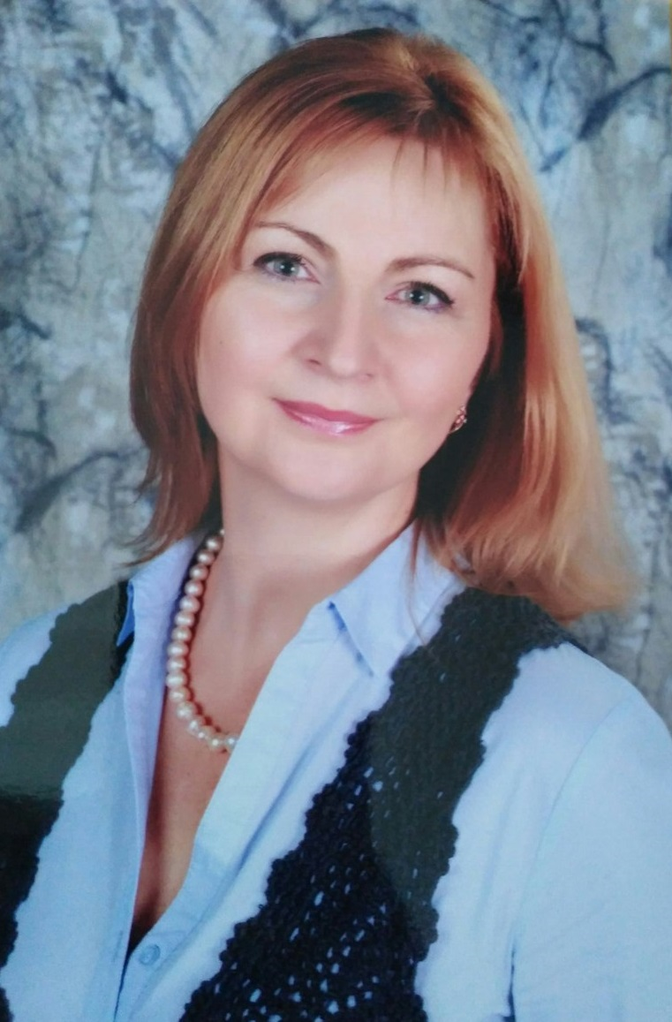
Салайда
Світлана
Миколаївна
вчитель початкових класів І кваліфікаційної категорії.
Освіта: вища
(Український державний педагогічний університет
ім. М. П. Драгоманова).
Спеціальність: «Педагогіка і методика початкового навчання».
Педагогічний стаж – 23 роки.
Стаж в СШ №24 – 19 років.

Slide 3
Моє педагогічне кредо
Спочатку любити дитину, зрозуміти її внутрішній стан, враховувати індивідуальні особливості учнів, а потім вчити.
Виховувати і навчати дітей так, щоб у майбутньому бути успішними і впевненими людьми.

Slide 4
Науково-методична робота
2011 р. – «Компетентністний підхід до перевірки мовних і мовленнєвих знань молодшого школяра».
2012 р. – «Дослідницька діяльність в початковій школі».
2013 р. – «Наступність між початковою та основною школою: проблеми та перспективи».
2014 р. – Звіт-студія «Педагогічні відкриття», «Особливості адаптації першокласників».
2015 р. – «Формування компетентності першокласників»

Slide 5
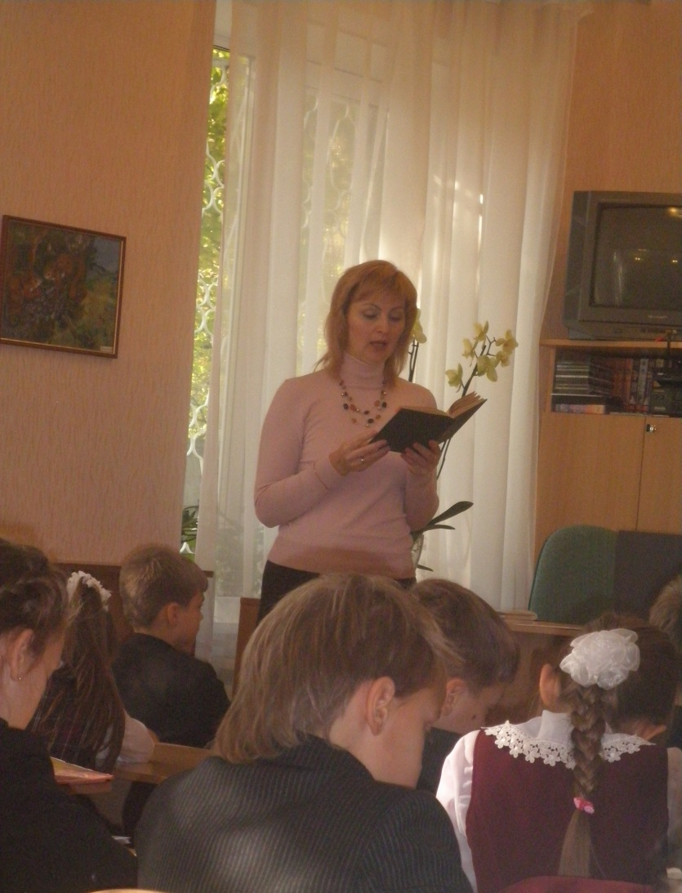
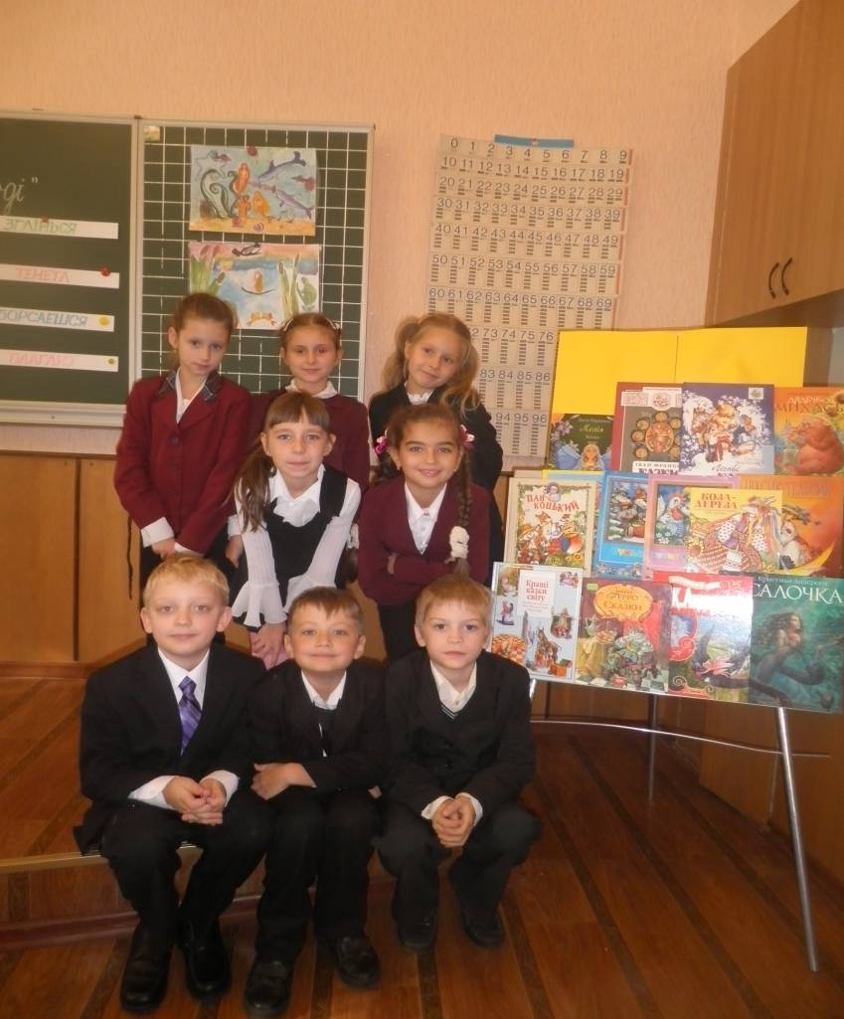
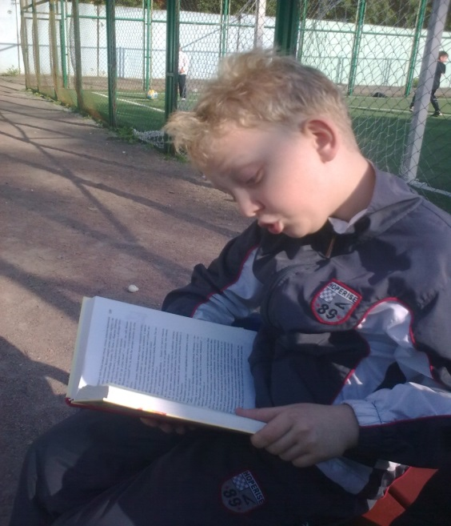
Тема, над якою працює вчитель
«Колективні творчі справи, як засіб розвитку особистості та творчих здібностей молодших школярів на уроках читання»

Slide 6
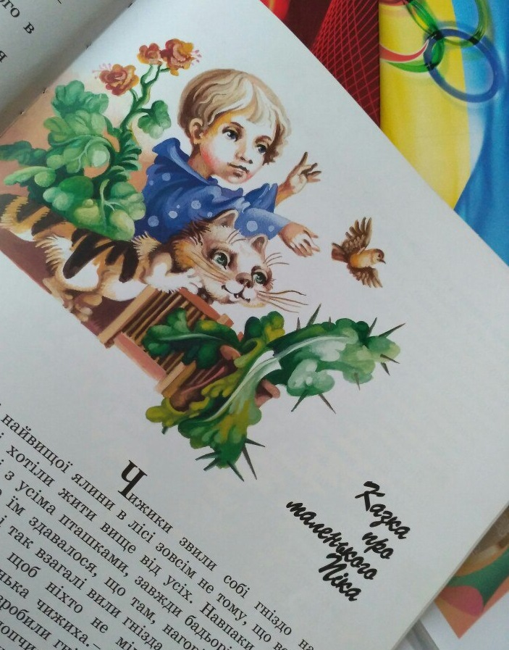
Тема випускної роботи на
курсах підвищення
кваліфікації
вчителів
«Оксана Іваненко
«Казка про маленького Піка»
Предмет: літературне читання

Slide 7
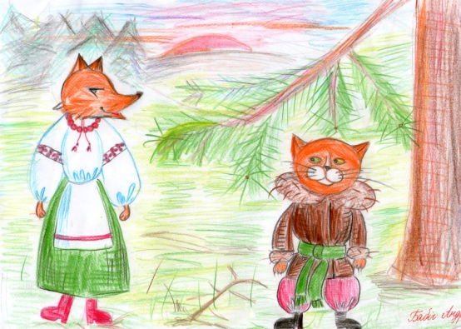
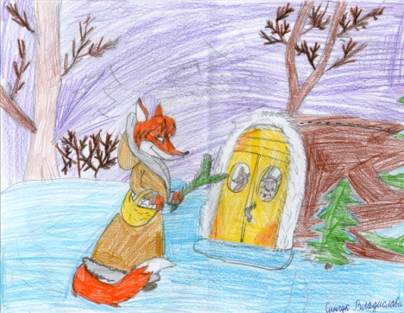
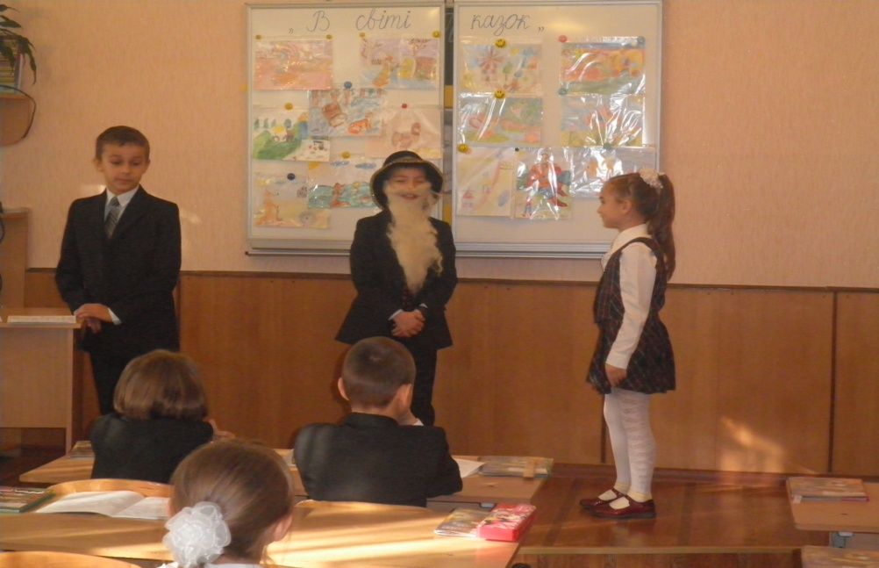
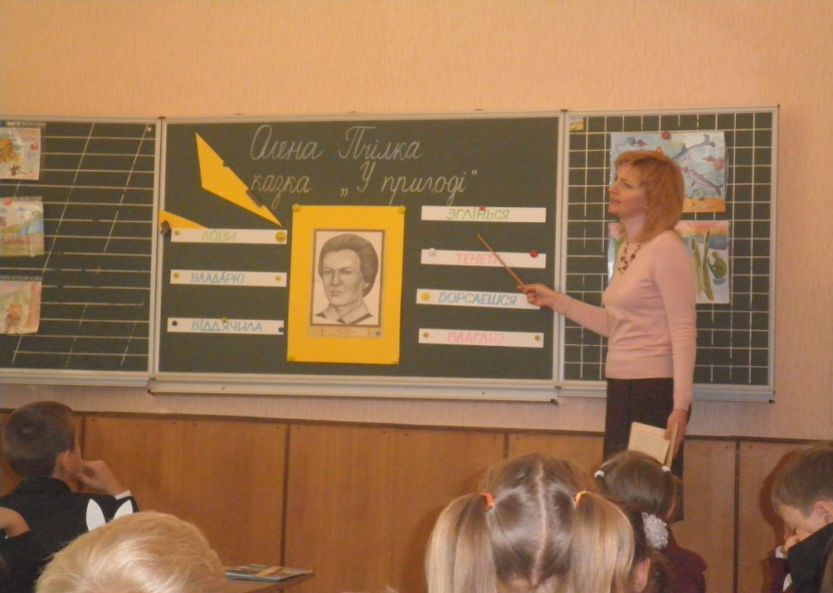
Науково-методична робота
2012 н. р.
Урок позакласного читання
для вчителів початкових класів районного семінару
«У світі казок»

Slide 8
Робота з обдарованими дітьми
2011-2012 н.р.
Вознюк Іван-переможець районної олімпіади з української мови.
Учасники районної олімпіади з української мови:
Синчук Владислава,
Скорко Анастасія,
Присяжнюк Дарина,
Ляско Владислав

Slide 9
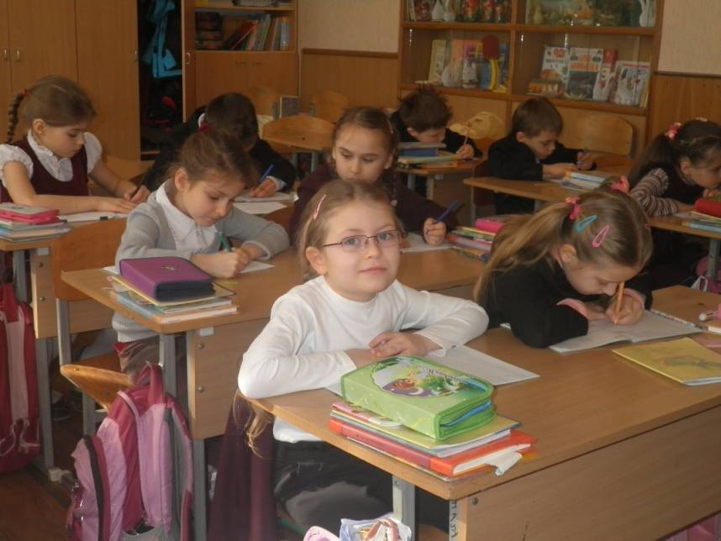
Робота з обдарованими дітьми
2012-2013 н.р.
Синчук Владислава-переможець конкурсу з української мови ім. Яцика (ІІІ місце).
Вознюк Іван-переможець
районної олімпіади з
математики (ІІ місце).

Slide 10
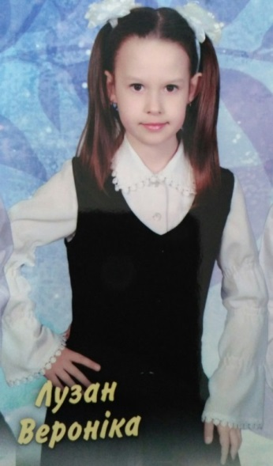
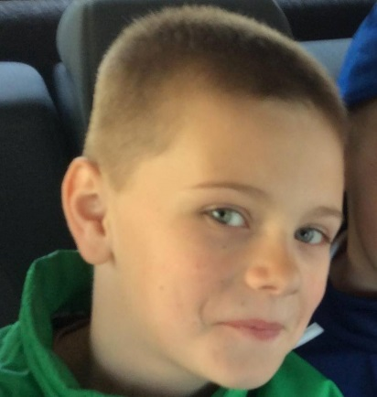
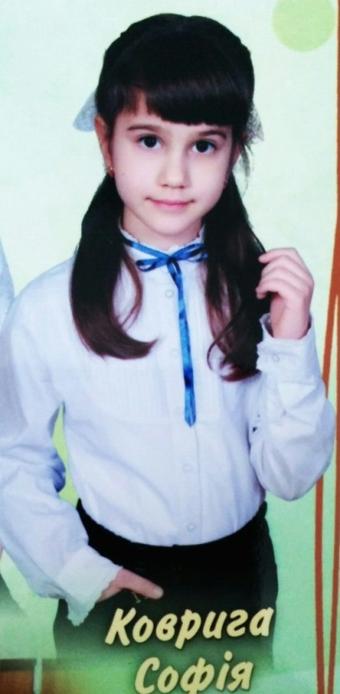
Робота з обдарованими дітьми
2015-2016 н.р
Переможці районних
олімпіад:
Валуйський Костянтин

Slide 11
Робота з обдарованими дітьми
2016-17 н.р.
Українська мова
ІІІ місце
Математика
- І
- ІІ
- І
- І
І етап
ІІ етап – ІІІ місце
ІІІ етап – І місце
Notes:
ероніка

Slide 12
Робота з обдарованими дітьми
І етап
Валуйський Костянтин
ІІ
ІІІ
ІІІ
Математика
ІІ етап – ІІІ місце
ІІІ етап – ІІ місце

Slide 13
Робота з обдарованими дітьми
Математика (2016-17 н.р.)
І етап
- І
- І
- І
ІІ етап
- ІІІ місце
ІІІ етап
- ІІ місце

Slide 14
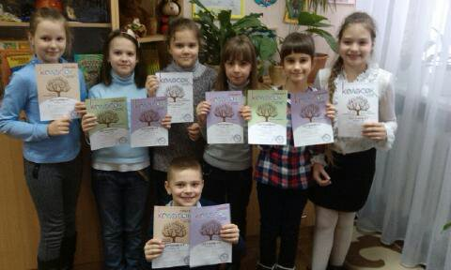
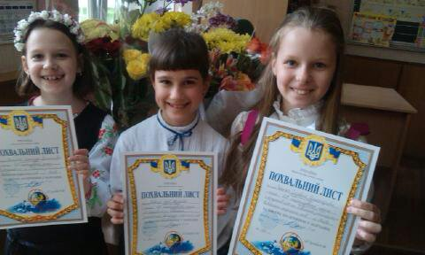
Похвальні листи грамоти дипломи

Slide 15
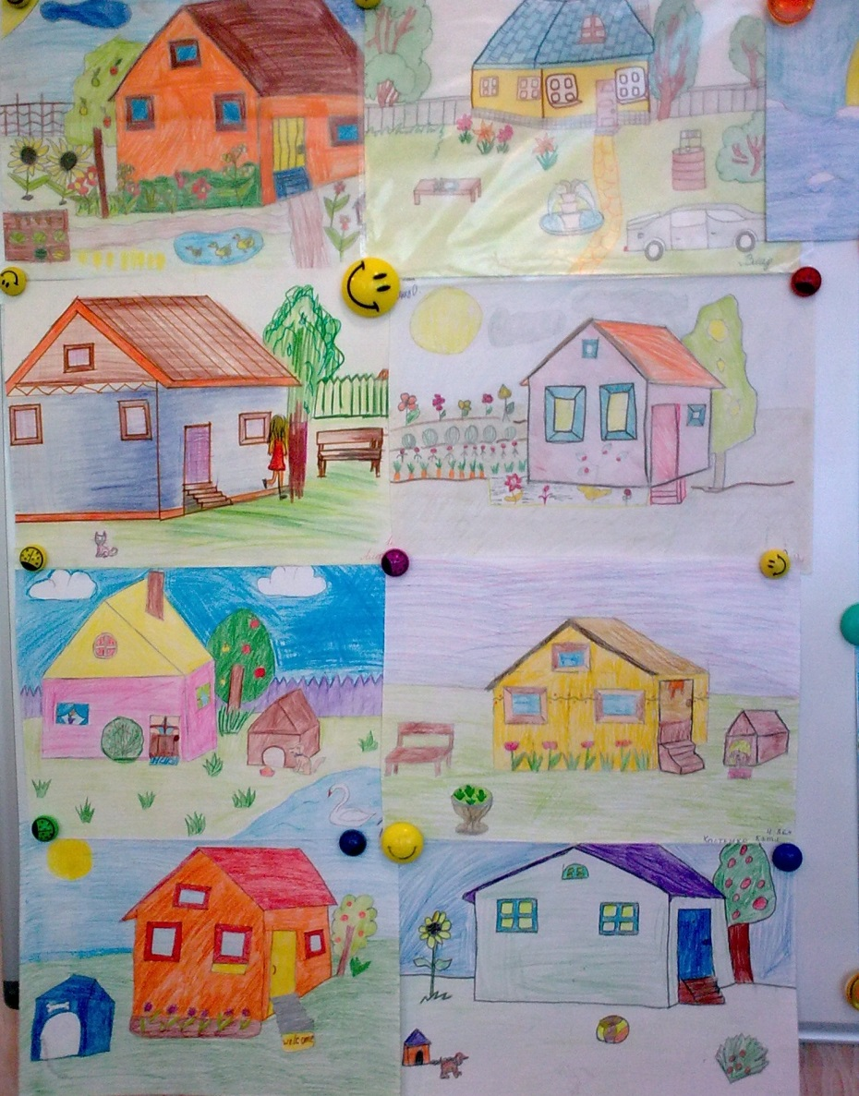
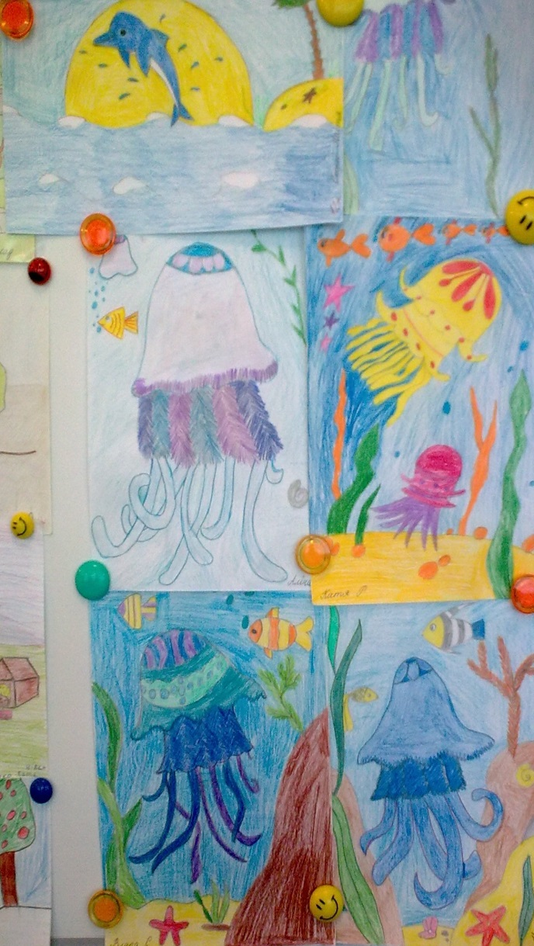
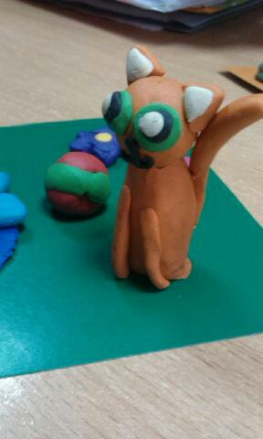
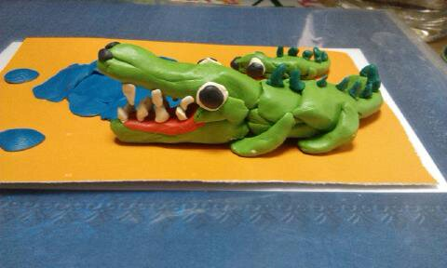
Творчість дітей

Slide 16
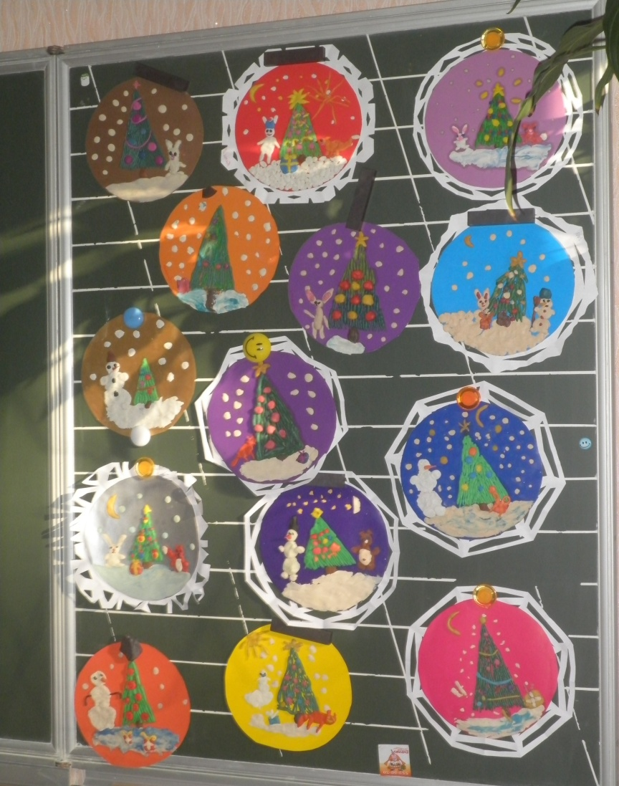
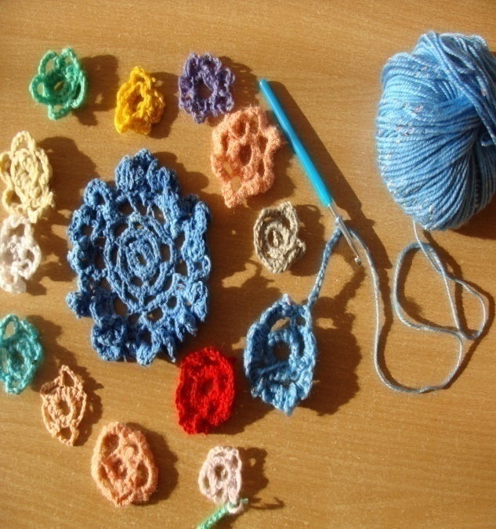
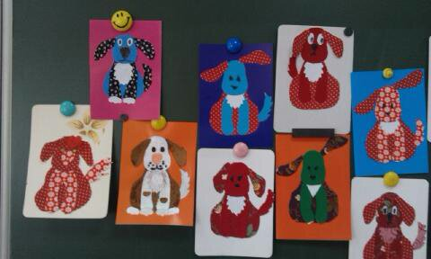
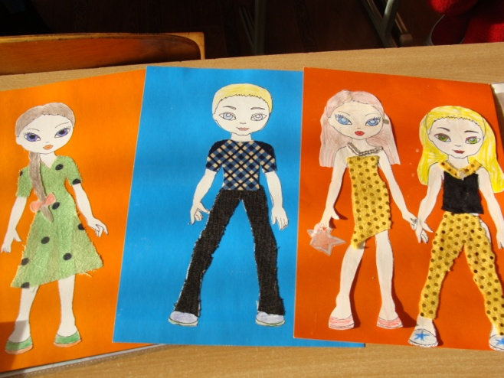

Slide 17
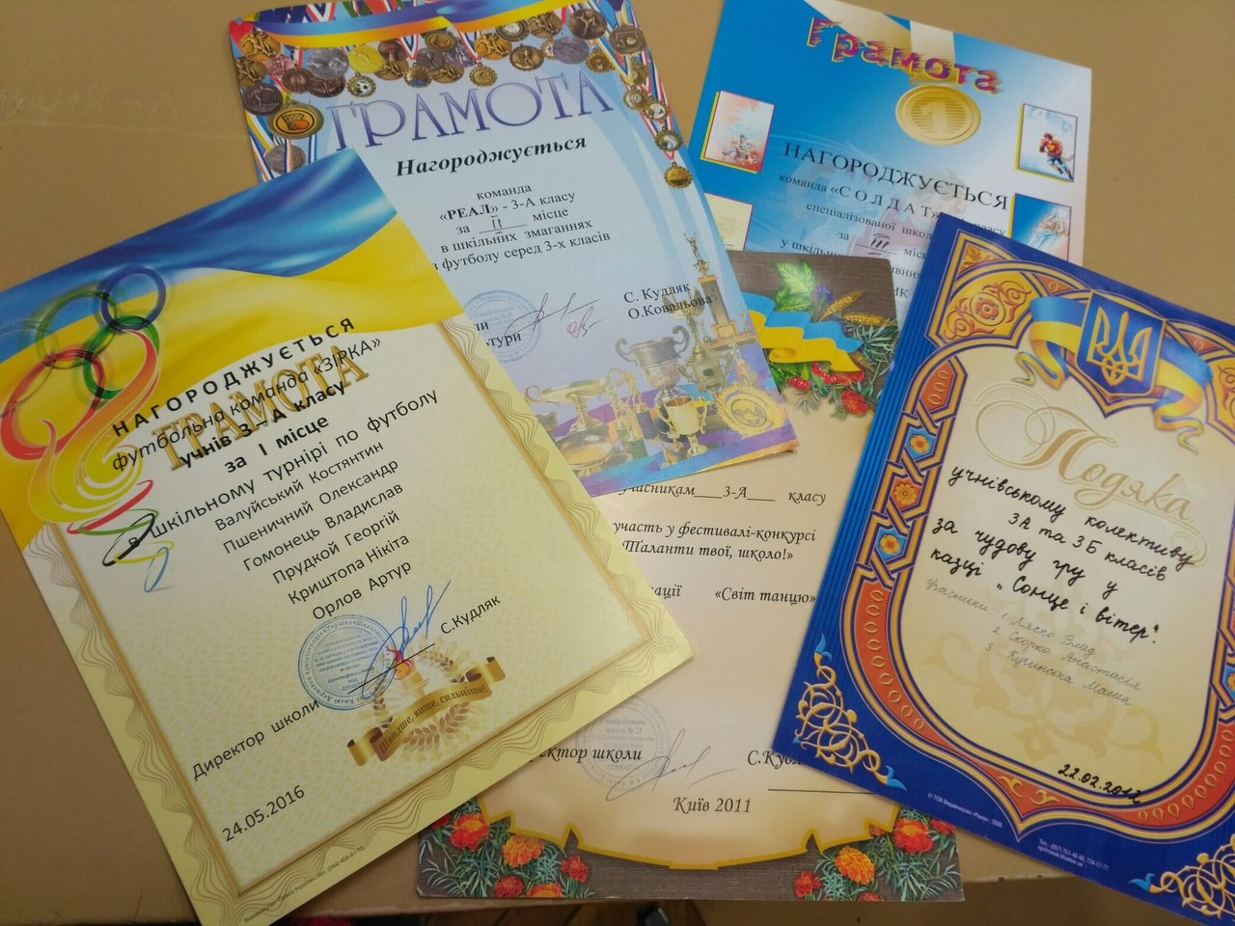
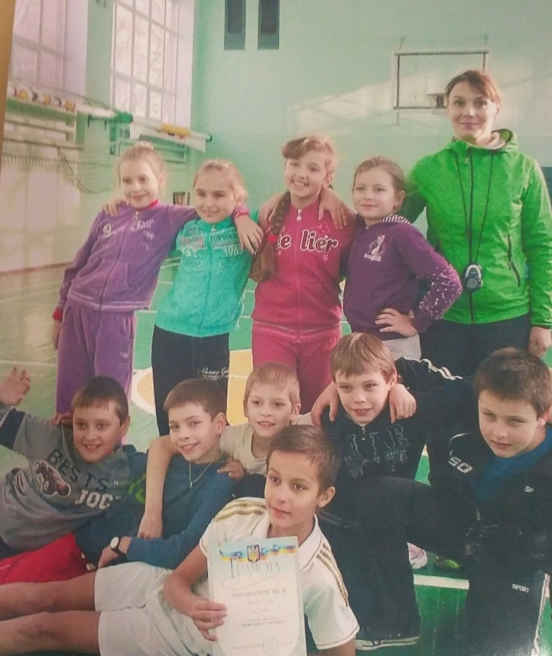
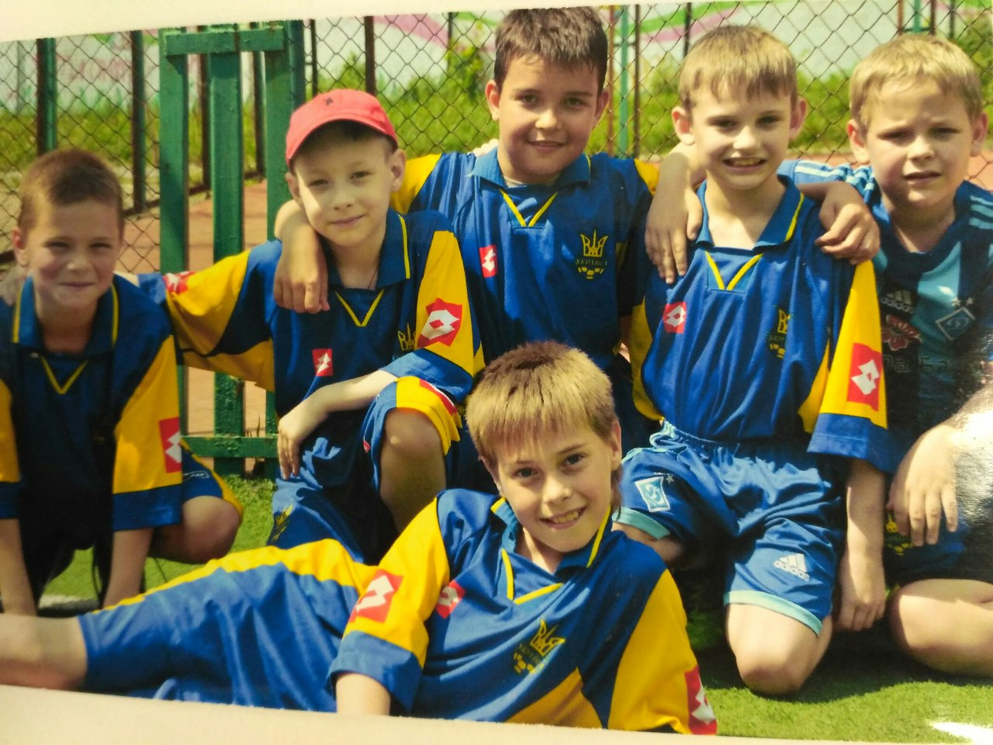
Активна участь у спортивному житті школи

Slide 18
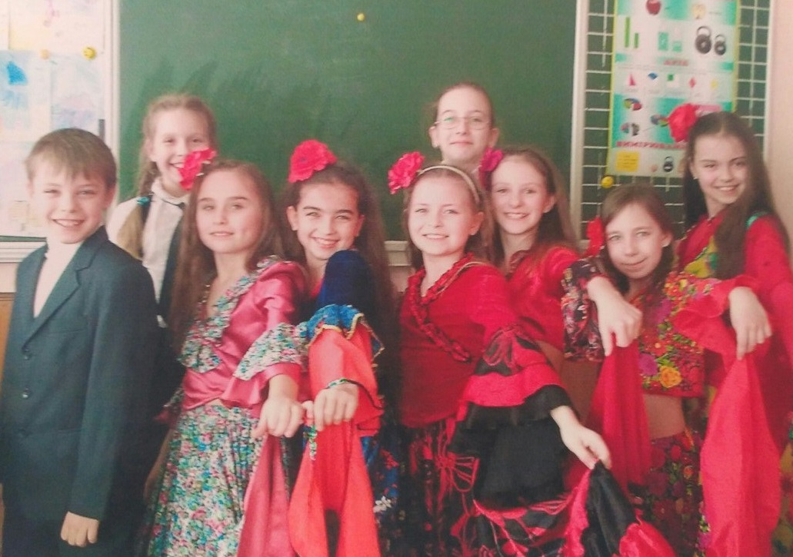
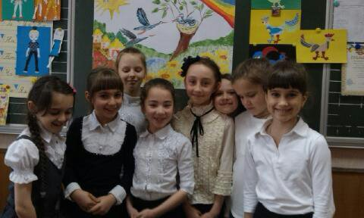
Активна участь у житті школи

Slide 19
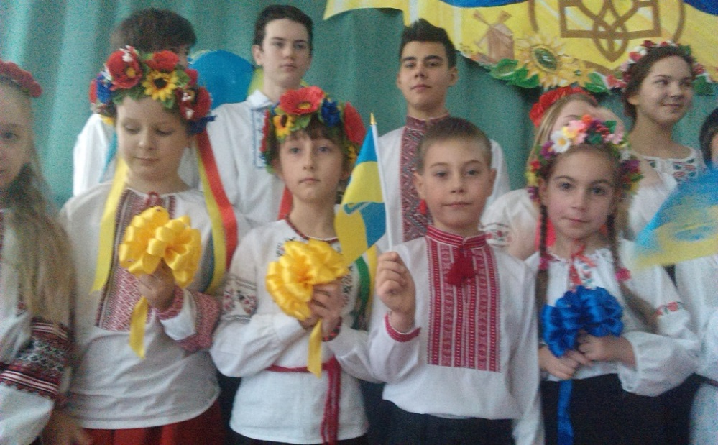
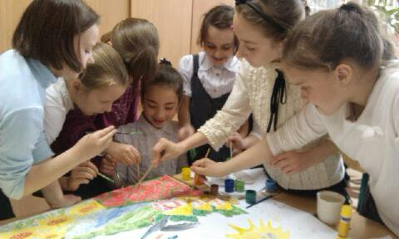
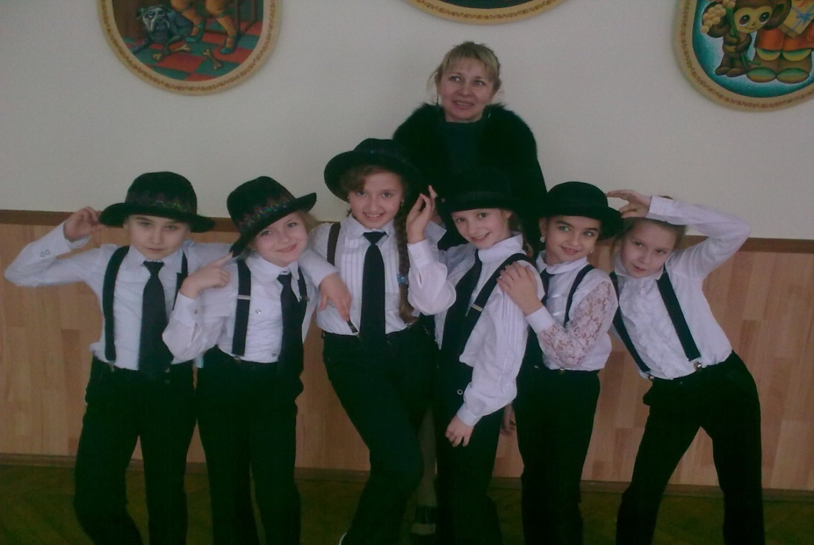

Slide 20
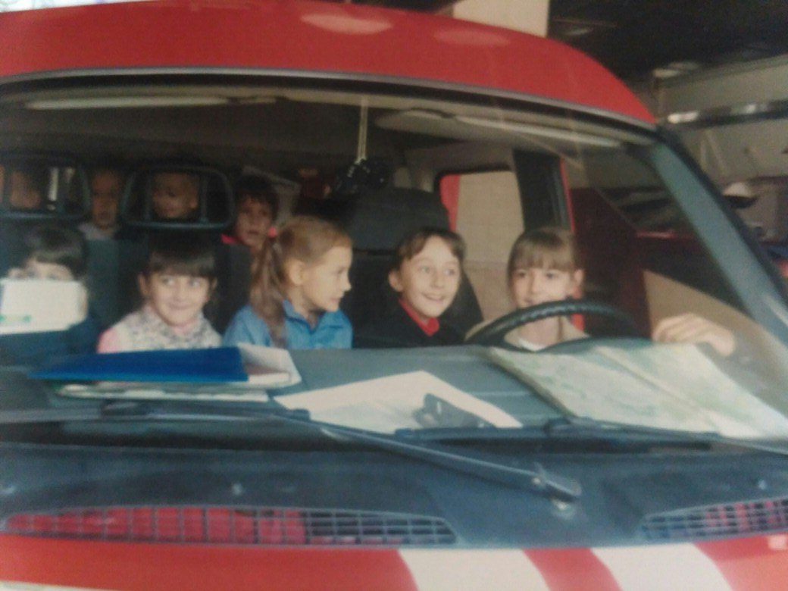
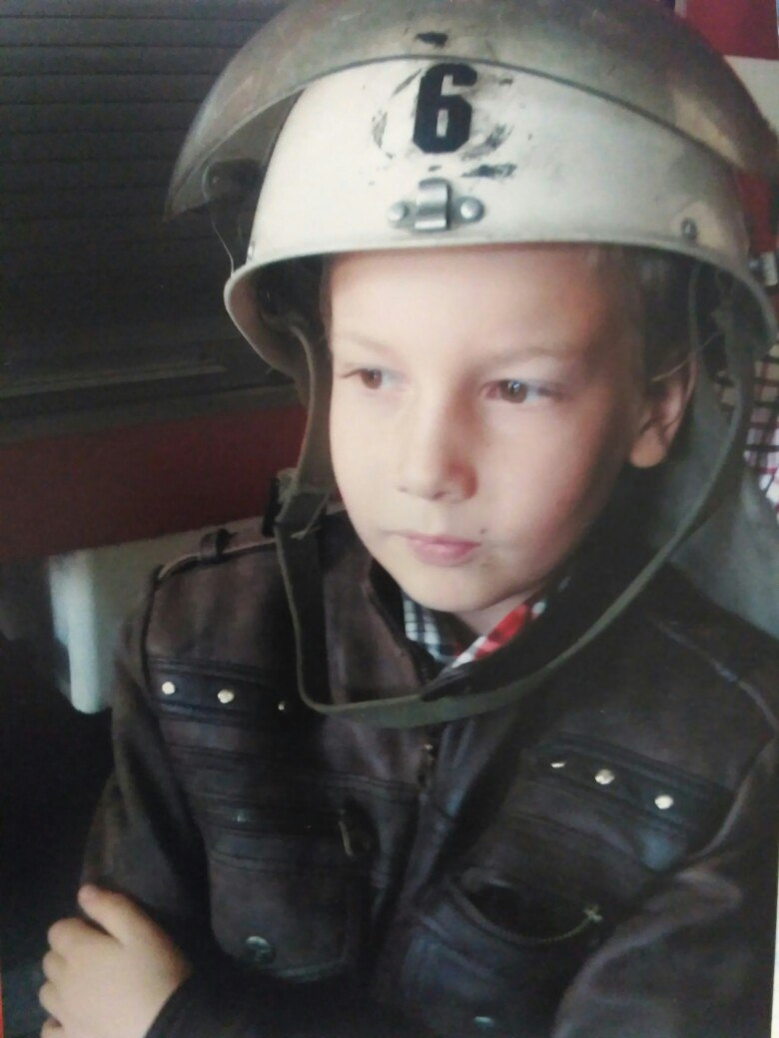
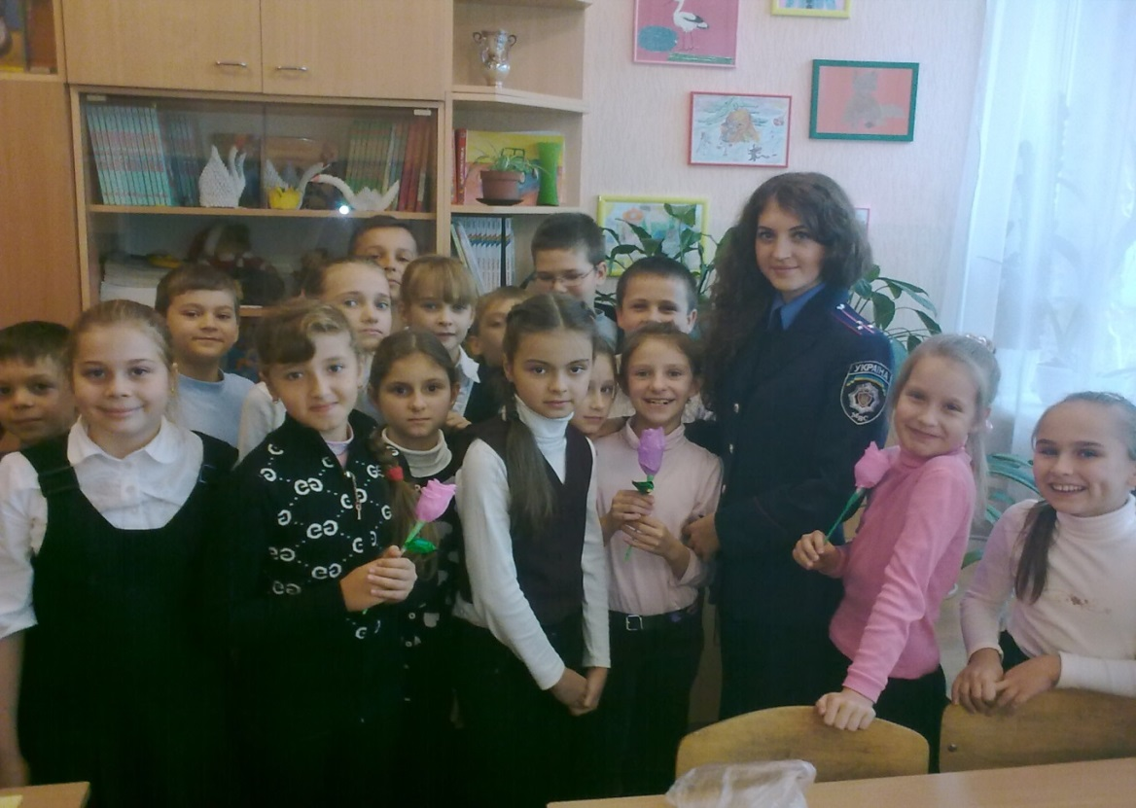
Позаурочна робота

Slide 21
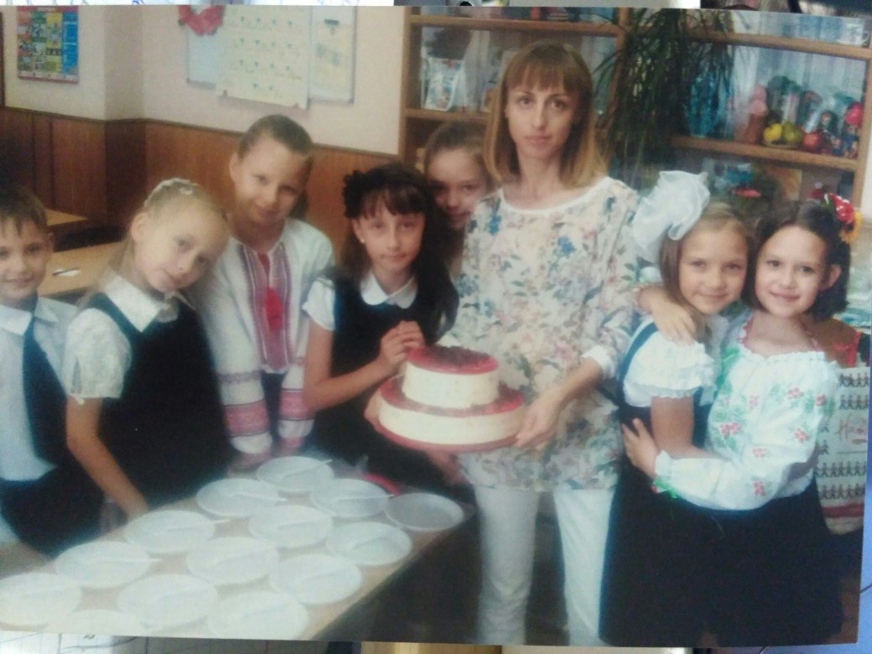
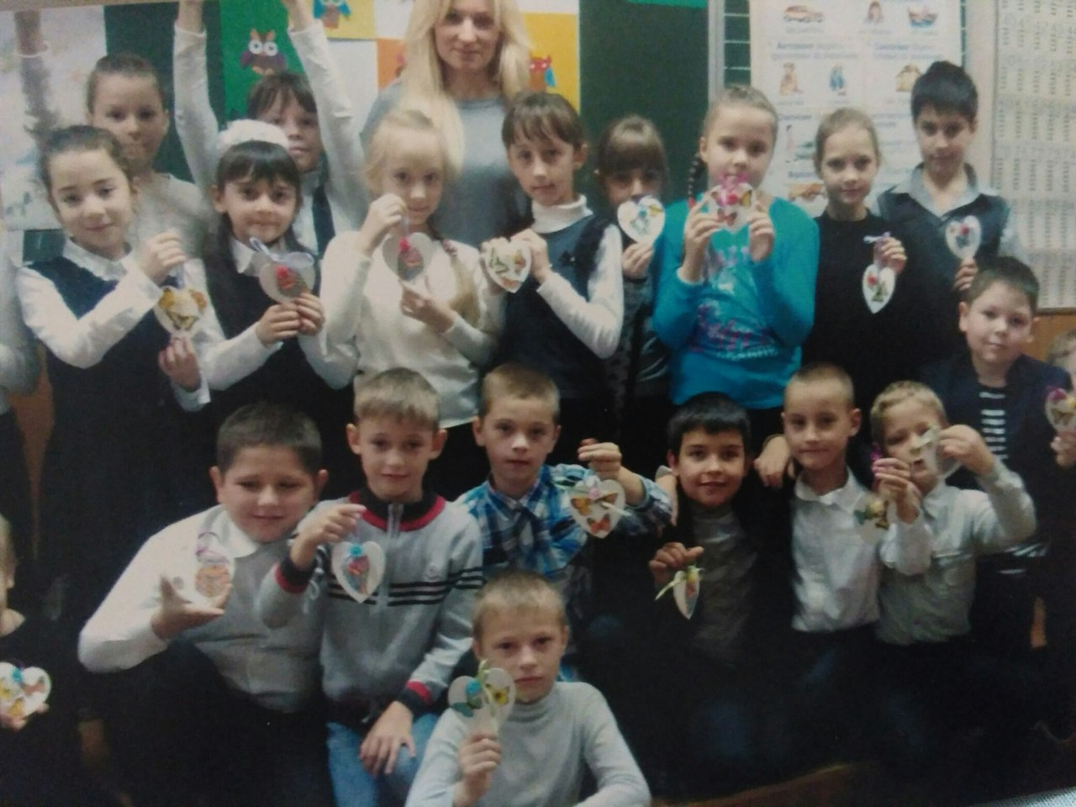
День батьківства

Slide 22
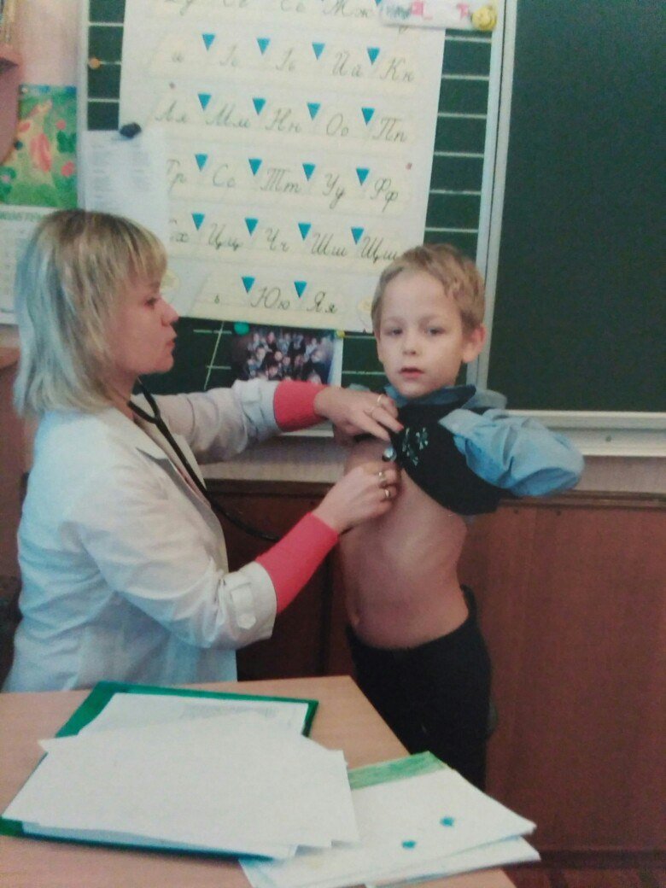
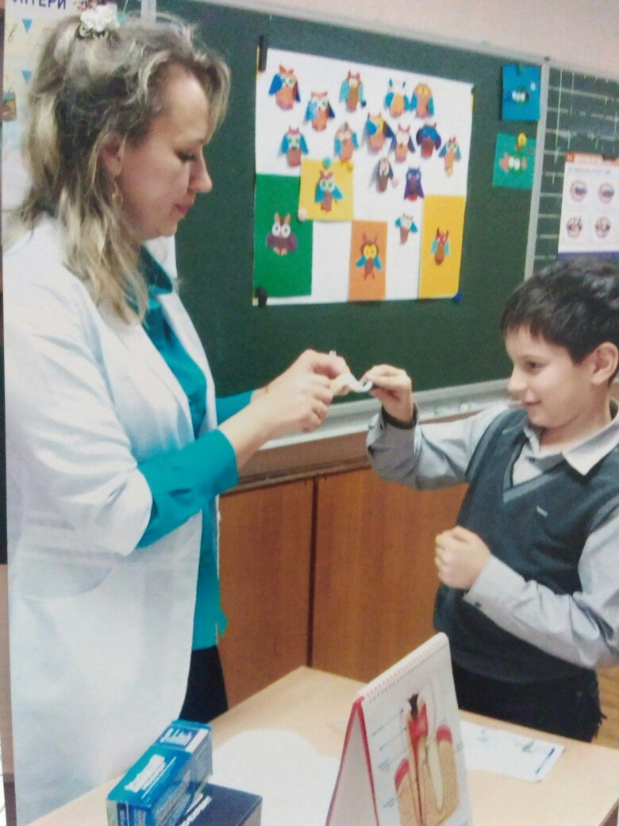

Slide 23
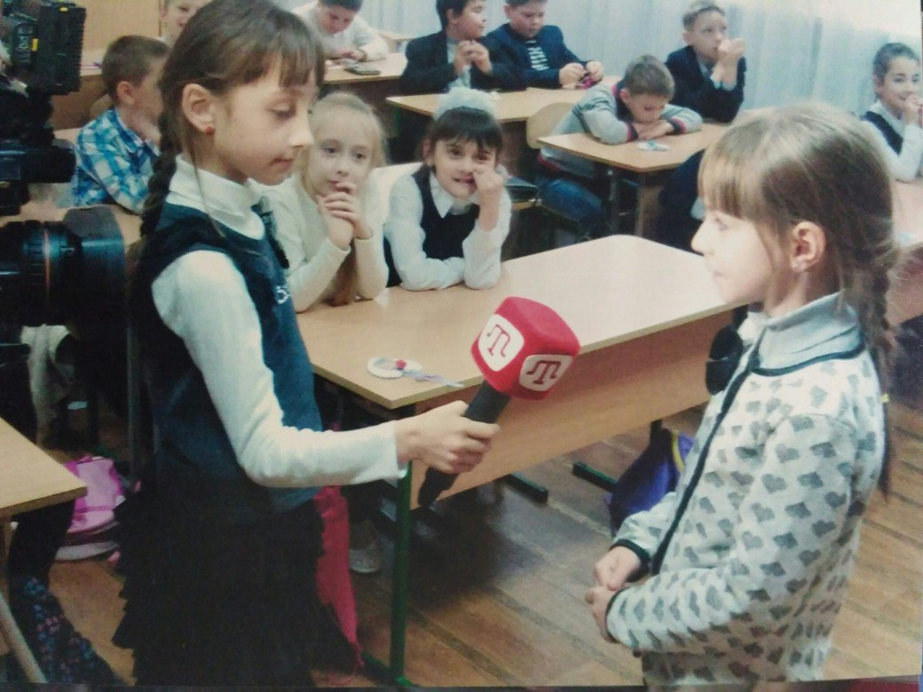
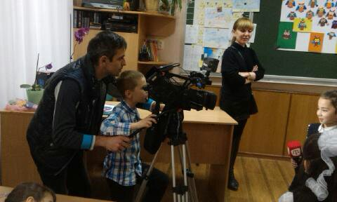

Slide 24
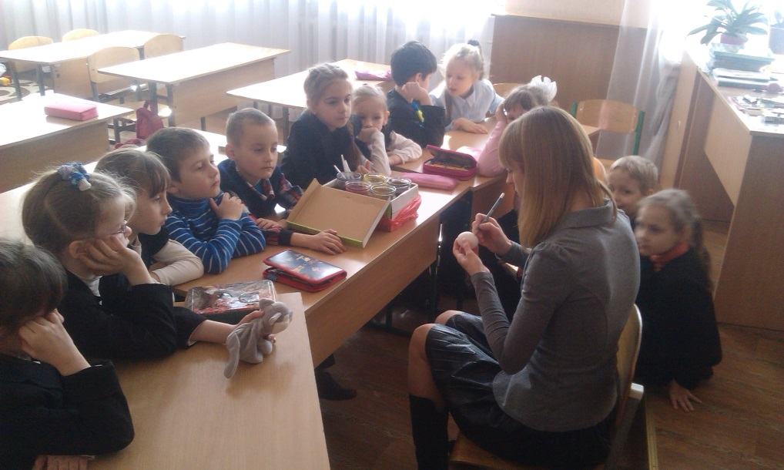
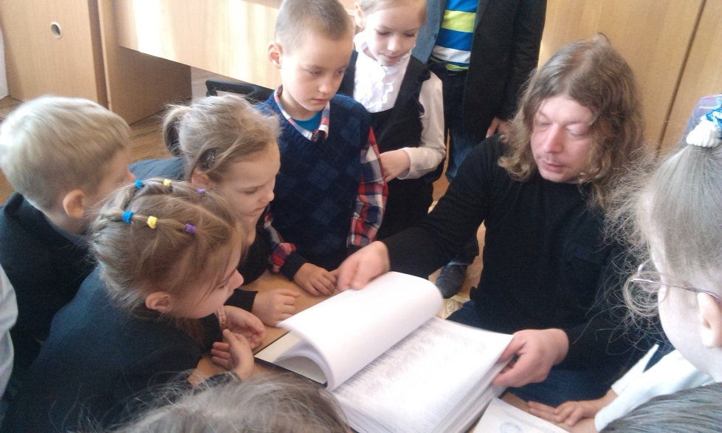
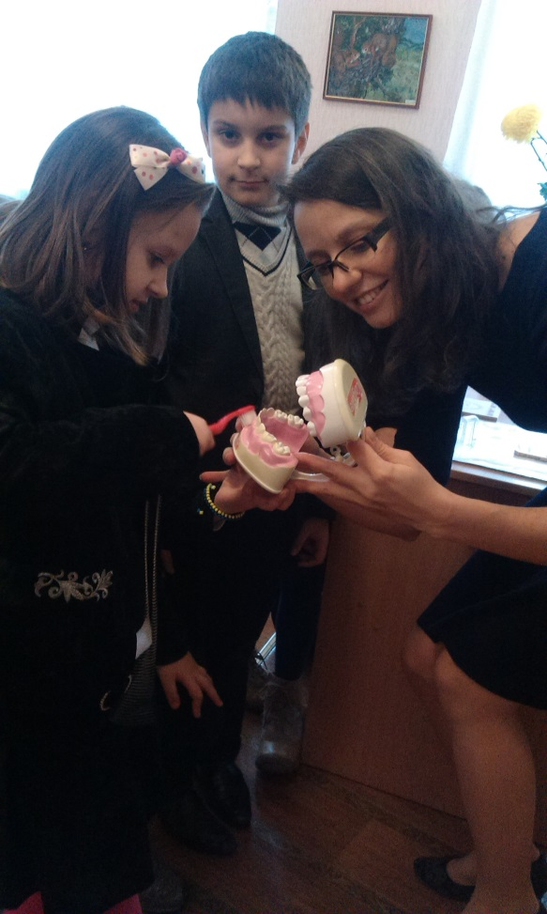
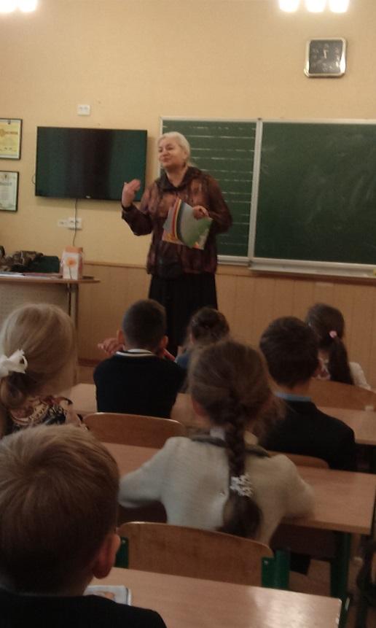
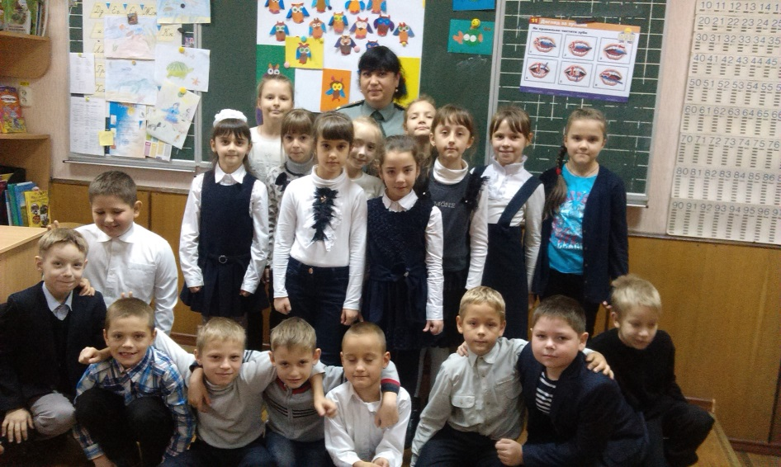

Slide 25
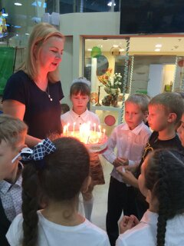
День іменинника

Slide 26
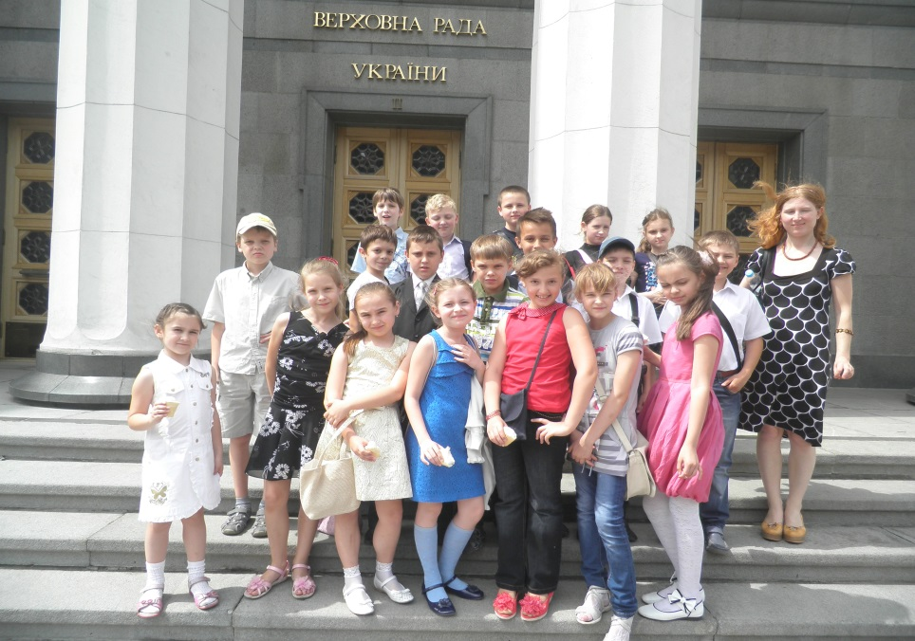
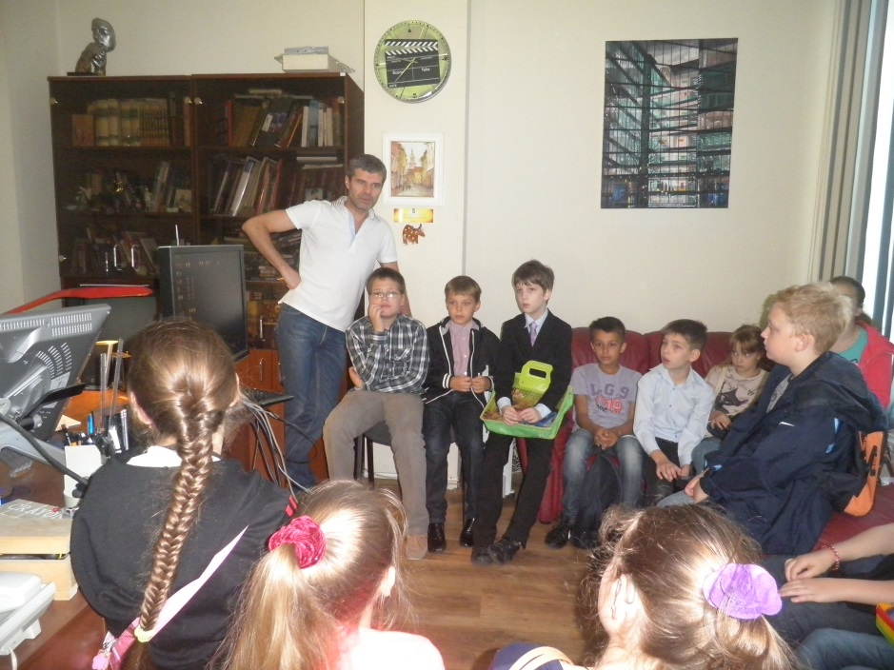
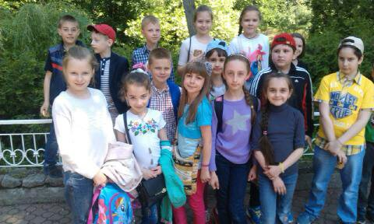
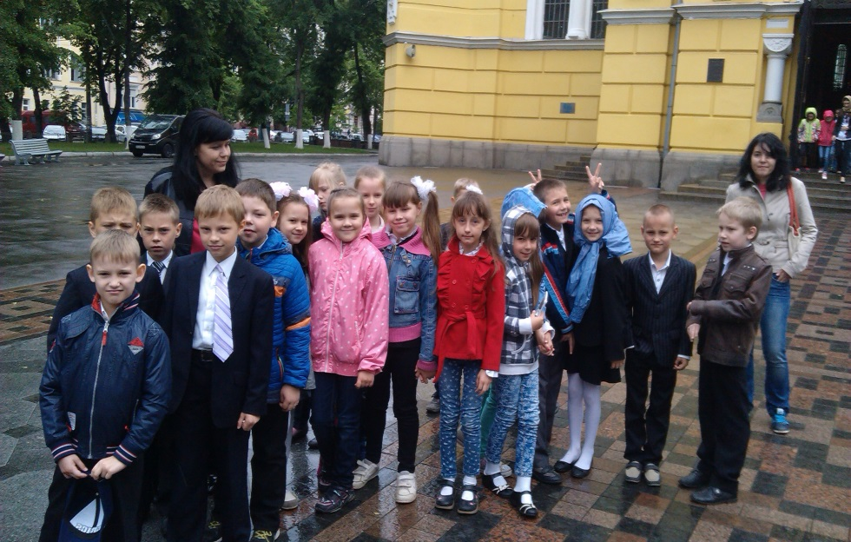
Екскурсіі

Slide 28
Дякую за увагу!

